Slide 1
Onderzoek en de
Algemene Verordening Gegevensbescherming
(AVG / Eng: GDPR)
Themamiddag RDM - 22 jan. 2018
EMPOWERMENT, ACCOUNTABLE EN COMPLIANT
Gezamenlijkheid: Privacy is een gedeelde verantwoordelijkheid.
Privacy is niet alleen een onderwerp voor ICT, het belang ervan en de wetgeving moet door de gehele organisatie bekend zijn.
ZORGPLICHT
Welkom
Marjolein den Ouden – Erik van den Beld – Mieke Allersma (mod.)
Hoofddocent / Onderzoeker AGZ+Lect.V. Functionaris Gegevensbescherming Projectmanager
Notes:
AVG > Privacy principes > doelbinding en legitieme/rechtvaardige verwerking (beveiliging en bewaartermijnen, privacy by design en privacy by default, DPIA/PIA.
Noodzakelijkheidsprincipe: proportionaliteit en subsidiariteit
Accountable > compliancy/compliant zijn aantonen.

Slide 2
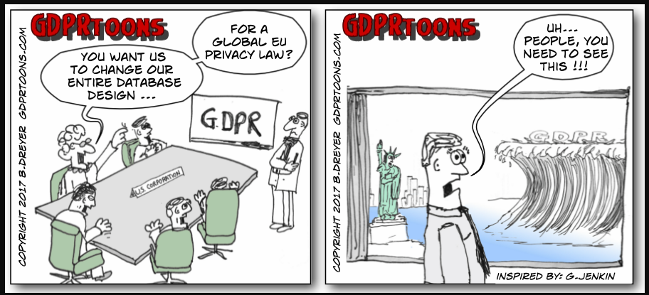
Wat komt er op ons af …
VERWACHTINGEN / VRAGEN ?
AVG
Notes:
Link > introductiefilmpje AVG (korte uitleg)
Intro AVG: https://www.youtube.com/watch?v=tot6EuP96zc
Voorbeeld van Hanze (PbD/AVG): https://wiki.surfnet.nl/download/attachments/56028208/Privacy_By_Design.mp4?api=v2
Vanaf Q1 2018 materiaal voor onderzoekers!
Toolkit SURF > https://wiki.surfnet.nl/display/CSY/
En https://www.cybersafeyourself.nl

Slide 3
Waar komt het vandaan en aanpalende wetgeving
Wet bescherming persoonsgegevens
Algemene Verordening Gegevensbescherming
Aanpalende wetgeving:
Telecommunicatiewet (‘Cookiewet’)
Auteurswet (portretrecht)
EVRM
Onrechtmatige daad (art. 6:162 BW)
Wet algemene bepalingen Burgerservicenummer
Specifieke en/of sectorale wetgeving voor overheidsorganen > o.a. WHW
Databankenwet
WiV (Sleepwet) en aankomende e-Privacy wetgeving (ook mei ’18; streefdatum)
25 mei 2016 van toepassing
25 mei 2018 handhaving (AP)
Plus Uitvoeringswet AVG
Notes:
Ook andere wetgeving van toepassing op je ONDERZOEK ?

Slide 4
https://www.teachprivacy.com/five-things-school-officials-must-know-privacy/
FG
25 mei 2018
= AVG
Notes:
In VOGELVLUCHT (praatplaat/placemat):
Samenhangend GEHEEL – Samenstel van aspecten tbv borging Privacy INDIVIDU en Rechtmatige verwerking van Persoonsgegevens
Europese wetgeving (Verordening), geldend voor alle lidstaten (25 mei 2016 (van kracht) – 25mei 2018 (van toepassing/handhaving)).
Wbp was anders, wetgeving per lidstaat – o.b.v. Europese Richtlijn (‘95).
AVG is Kader (voor eenieder duidelijk) wat de rechten en plichten zijn m.b.t. opslag, gebruik en verwerking van persoonsgegevens.
WELKE en HOE verwerkt. Documenteer/Aantonen (accountable/compliant)
Privacy by Design en Privacy by Default
Gegevens van onderzochten, maar ook je eigen gegevens!

Slide 5
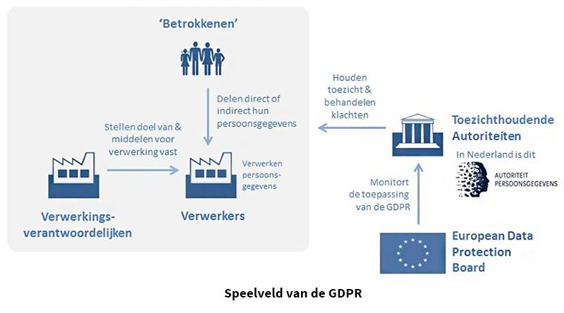
GDPR
AVG
Notes:
Onderzoek/DMP >>> PbD > Doelbinding/Grondslag > Risico ? > DPIA > INFORM > CONTROL > SAFE > FAIR
Betrokkenen

Slide 6
De PRAKTIJK
Onderzoek en de beginselen van AVG:
Welke gegevens (en hoeveel) verzamel je ?
En met welk doel ?
-> Denk je goed na over de 'algemene' gegevens die je
van respondenten vraagt zoals leeftijd, geslacht,
opleidingsniveau?
- Zijn deze echt nodig ?
-> En met de combi persoonsgegevens en antwoorden /
transcripties?
- Hoelang bewaar je het en wanneer vernietigen?
Notes:
Doel komt later aan bod > doelbinding

Slide 7

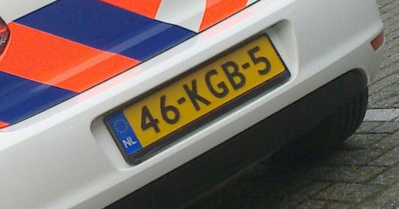
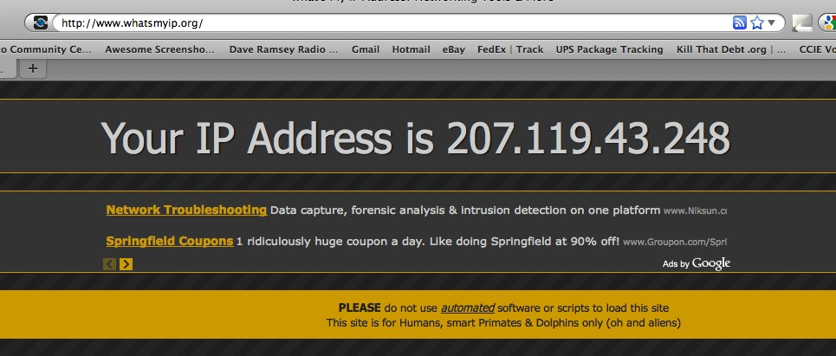
Definitie persoonsgegeven
Persoonsgegevens
Elk gegeven over een (levend / natuurlijk) persoon
Direct of indirect identificerend/identificeerbaar
Mogelijkheid tot herleiding (context)
Bijzondere persoonsgegevens
Gevoelige persoonsgegevens
Notes:
AVG > Verwerken van PERSOONSGEGEVENS
Nederlandse merken steeds vaker misbruikt voor phishing
Gisteren, 20:45
Vliegtuigmaatschappijen vaak misbruikt voor phishing ANP
Het aantal phishingsites dat bekende Nederlandse merken misbruikt is het afgelopen jaar met ruim 40 procent gestegen. Dat heeft de Stichting Internet Domeinregistratie Nederland (SIDN) uitgerekend. Via phishingsites proberen criminelen mensen persoonlijke gegevens te ontfutselen, bijvoorbeeld inloggegevens van hun bank.

Slide 8
Bijzondere persoonsgegevens
Bijzondere persoonsgegevens zijn gegevens over iemands:
Ras of etnische afkomst;
Politieke opvattingen;
Religieuze of levensbeschouwelijke overtuigingen;
Lidmaatschap van een vakbond;
Genetische of biometrische gegevens (unieke identificatie);
Gezondheid of
Seksuele gedrag of seksuele gerichtheid.
Gegevens betreffende strafrechtelijke veroordelingen en strafbare feiten of daarmee verband houdende veiligheidsmaatregelen.
Let op: Verwerking is verboden, tenzij…
BSN en kopie ID ook!

Slide 9
Verwerken van bijzondere persoonsgegevens
Verboden, tenzij:
achtergrondinfo
-uitzonderingen opgenomen in de Avg zelf;
-betrokkene heeft zijn uitdrukkelijke toestemming gegeven (let op bij kinderen <16, dan ook ouders);
-verwerking is voor iemand van levensbelang;
-organisaties zoals kerken, vakbonden en politieke partijen die gegevens verwerken van hun leden en van
personen in hun netwerk; zij mogen die gegevens alleen met toestemming van de betrokkene aan derden
verstrekken;
-de gegevens zijn door de betrokkene zelf openbaar gemaakt;
-in verband met een rechtszaak, of door rechterlijk macht;
-op grond van cao-afspraken;
-in verband met het uitvoeren van een geneeskundige behandelovereenkomst;
-aanvullende, specifieke uitzonderingen die zijn opgenomen in nationale of EU-wetgeving.
Sommige gegevens, niet behorend bij de bijzondere gegevens, worden daar wel te gerekend. Deze zijn gevoeliger dan de overige en vereisen daarom een hoger beschermingsniveau. De AP merkt de volgende typen gegevens als zodanig aan:
-gegevens over iemands financiële of economische situatie, zoals salarisgegevens, betalingsgegevens en gegevens
over (problematische) schulden;
-gegevens die kunnen leiden tot stigmatisering of uitsluiting van de betrokkenen, zoals gokverslaving, prestaties
op school of werk, of over relatieproblemen;
-gebruikersnamen, wachtwoorden en andere inloggegevens;
-gegevens die kunnen worden misbruikt voor (identiteits-)fraude, zoals biometrische gegevens, kopieën van Ids en
het BSN;
-gegevens uit DNA-databanken;
-gegevens waar een bijzondere, wettelijk bepaalde geheimhoudingsplicht op rust;
-verwerking blijft achterwege voor zover geheimhoudingsplicht uit hoofde van ambt, beroep of wettelijk
voorschrift daaraan in de weg staat..

Slide 10
Doelbinding
Verwerken (met een doel)
en Register/Registreren
Wat is verwerken?
Alle handelingen die een organisatie kan uitvoeren met persoonsgegevens, van verzamelen tot en met vernietigen.
Handelingen die er zeker onder vallen zijn:
het verzamelen, vastleggen, ordenen, bewaren, bijwerken, wijzigen, opvragen, raadplegen, gebruiken, doorzenden, verspreiden, beschikbaar stellen, samenbrengen, met elkaar in verband brengen, afschermen, uitwissen en vernietigen van gegevens.
DMP > Register van verwerkingsactiviteiten (AVG art. 30)
Notes:
VERWERKEN met een welbepaald DOEL (doelbinding) > Grondslag > opnemen in DMP en melden bij PIMmer/BIMmer AC./D.
ACCOUNTABLE (AANTONEN COMPLIANCY)
Hoog risico > DPIA (gegevensbeschermingseffectbeoordeling) uitvoeren voorafgaand aan verwerking.
Toepassen Privacy by Design en Privacy Default

Slide 11
De PRAKTIJK
Onderzoek en de beginselen van AVG:
Wie is verantwoordelijk voor je onderzoek ?
Nog andere wetgeving of onderzoeksethiek (METC) van toepassing ?
Hoe en waar sla je data op ?
Wie heeft er toegang tot de data en resultaten ?
-> Worden er andere onderzoekers ingezet (studenten)
in het project, tot welke (type) data hebben zij
toegang en hoe wisselen zij data uit?

Slide 12

Speelveld AVG / GDPR
empowerment
25 mei 2018
FG
Ketenverantwoordelijkheid
Locatie data (EU / niet EU?)
Notes:
Met 7 maanden te gaan voor GDPR compliance is het tijd voor actie
18 oktober 2017
Op vrijdag 25 mei 2018 treedt de nieuwe Europese General Data Protection Resolution (GDPR) in werking. Ondanks het feit dat de Europese privacywet al op 14 april 2016 werd aangenomen, lijken veel organisaties nog niet klaar voor de nieuwe wetgeving. Met nog zo’n zeven maanden te gaan, is het nu echter de hoogste tijd voor actie, stellen Pieter van Stempvoort en Jeroen Elferink van Enigma Consulting.
De GDPR beschermt natuurlijke personen binnen de Europese Unie bij de verwerking van hun persoonsgegevens. Vandaag de dag vindt die voor een aanzienlijk deel over grenzen heen plaats. Ook maken technologische ontwikkelingen het verzamelen en delen van persoonsgegevens steeds makkelijker. Daarmee is het voor personen en organisaties minder transparant wat er met deze gegevens gebeurt. De nieuwe wet speelt op deze situatie in en vervangt de nationale regelgeving in de EU-lidstaten op dit gebied. Zo vervangt de GDPR in Nederland de Wet bescherming persoonsgegevens (Wbp), onder de naam Algemene Verordening Gegevensbescherming (AVG).
De GDPR beoogt een ‘level playing field’ te creëren op het gebied van bescherming van persoonsgegevens. Naast de rechten van natuurlijke personen als eigenaar van persoonsgegevens regelt de GDPR onder meer de verplichtingen van de verwerkingsverantwoordelijken en verwerkers van persoonsgegevens en het toezicht en de handhaving op landelijk en Europees niveau.
Wat wijzigt er?
De regels uit de Europese Privacy Richtlijn, de voorloper van de GDPR waarop onder meer de Wbp is gebaseerd, zijn grotendeels opgenomen in de GDPR. Sommige regels zijn echter flink aangescherpt en er zijn verschillende regels bijgekomen. Zo is er bijvoorbeeld onderscheid gemaakt tussen regels voor de verantwoordelijke voor de verwerking van persoonsgegevens en de eigenlijke verwerker. Daarnaast is de territoriale werkingssfeer van de wet ruimer gesteld dan in de nationale privacywetgeving. We lichten een aantal van deze elementen nader toe.
Werkingssfeer
Nieuw is dat ook in de EU gevestigde derde partijen die persoonsgegevens namens verwerkingsverantwoordelijken verwerken aan de wet gebonden zijn. Het maakt daarbij niet uit of de verwerking binnen of buiten de EU plaatsvindt. Daarnaast vallen in sommige gevallen zelfs niet in de EU gevestigde partijen onder de wet, met name organisaties die persoonsgegevens verwerken in verband met producten of diensten die ze in de EU aanbieden of organisaties die het gedrag van personen binnen de EU monitoren.
Aangescherpte rechten van betrokkenen
Veel van de rechten die natuurlijke personen nu al hebben op het gebied van bescherming van hun persoonsgegevens komen in een meer gedetailleerde vorm terug in de GDPR. Denk bijvoorbeeld aan het recht van inzage, het recht op correctie van persoonsgegevens en het recht van verzet.
De wet legt ook een aantal nieuwe rechten vast, zoals het recht “om vergeten te worden” en het recht op “data portabiliteit”. Vooral deze nieuwe rechten kunnen een behoorlijke impact hebben op organisaties die veel persoonsgegevens uitwisselen met andere partijen, of in een sector opereren waar portabiliteit een standaard praktijk is.
Verplichtingen voor verwerkingsverantwoordelijken en verwerkers
In tegenstelling tot de Wbp definieert de GDPR aparte verplichtingen voor verwerkingsverantwoordelijken en verwerkers, of deze nu wel of niet deel uitmaken van dezelfde organisatie. Tussen deze partijen moet er een bewerkingsovereenkomst zijn waarin de verplichtingen van de verwerker conform de eisen uit de GDPR zijn beschreven. Beide partijen moeten een register bijhouden van hun verwerkingsactiviteiten van persoonsgegevens. Maar uiteindelijk is de verwerkingsverantwoordelijke verantwoordelijk voor de keuze van een verwerker die aan alle gestelde eisen voldoet en moet deze kunnen aantonen dat aan de regels is voldaan.
Organisaties moeten uiteraard de in de GDPR vastgelegde rechten van betrokkenen ondersteunen, zodat die hun rechten kunnen uitoefenen. De wet geeft hiervoor verschillende aanwijzingen, onder meer in situaties waarin persoonsgegevens in digitale vorm beschikbaar zijn.
Processen en systemen moeten daarbij ontworpen zijn vanuit principes van ‘privacy by design’ en ‘privacy by default’ (zie kader). En alle betrokken partijen moeten passende maatregelen treffen om een beveiligingsniveau van persoonsgegevens te waarborgen dat is afgestemd op de mogelijke inbreukrisico’s. Eventuele datalekken moeten als vanouds aan de toezichthoudende autoriteit en onder voorwaarden aan de betrokkenen worden gemeld.
Tot slot dienen organisaties onder in de wet omschreven voorwaarden privacy assessments uit te voeren en een data protection officer aan te stellen.
Keuzes maken
Gezien de relatief korte periode die er nog resteert tot de datum waarop de GDPR in werking treedt, is het van belang om zo snel mogelijk tot actie over te gaan. Het is zeker niet zo dat, als een organisatie voldoet aan de Wbp, het wel mee zal vallen met de impact van de nieuwe regels.
Het startpunt ligt bij de vaststelling of het verwerken van persoonsgegevens wel of niet onder de GDPR valt. Moet een organisatie nu al voldoen aan de Wbp, dan is er geen twijfel mogelijk. Echter, omdat de werkingssfeer ruimer is dan voorheen, kunnen bijvoorbeeld organisaties buiten de EU nu ineens ook aan Europese privacywetgeving gebonden zijn.
Vervolgens is een grondige analyse nodig van het doel en de wijze waarop persoonsgegevens worden verwerkt, wie hiervoor verantwoordelijk is, waar en hoe de eigenlijke verwerking ervan plaatsvindt en met welke andere partijen deze worden uitgewisseld. Met deze analyse kan zo al een eerste invulling worden gegeven aan het eerdergenoemde register van verwerkingsactiviteiten.
In praktische zin zullen er vervolgens prioriteiten moeten worden gesteld en keuzes worden gemaakt, zodat tenminste aan de belangrijkste voorwaarden uit de nieuwe wetgeving wordt voldaan. Het helpt daarbij om tijdens de analyse vast te stellen in hoeverre er is voldaan aan de Wbp, zodat op basis van een verschillenanalyse met de nieuwe regels efficiënt kan worden vastgesteld waar de pijnpunten liggen.
Niet voldoen aan de verplichtingen uit de GDPR is echter geen optie; zelfs het stellen van prioriteiten en maken van keuzes brengt een zeker risico met zich mee. De boetes die in geval van non-compliance kunnen worden opgelegd zijn immers aanzienlijk en kunnen oplopen tot 2% van de jaaromzet met een maximum van €10 miljoen. Kortom, het is nu de hoogste tijd voor actie.
Bron: Pieter van Stempvoort is senior consultant bij Enigma Consulting, Jeroen Elferink is associate consultant bij het adviesbureau.
Consultancy.nl
Lumen Group gestart, bureau voor Privacy & Data Protection consultancy

Slide 13
Wie is wie?
Betrokkene is degene wiens gegevens worden verwerkt.
(Verwerkings)Verantwoordelijke is de natuurlijke persoon, rechtspersoon, of ieder ander die of het bestuursorgaan dat, alleen of tezamen met anderen, het doel van en de middelen voor de verwerking van persoonsgegevens vaststelt.
Saxion ?
Subverantwoordelijke >
gedelegeerde verwerkingsverantwoordelijkheid –
(data)eigenaarschap / eigenaar persoonsgegevens)
Verwerker heeft geen zeggenschap over de gegevens. Een verwerker handelt in opdracht van de verantwoordelijke.
(Inschakelen) Subverwerker > KETEN > Verwerkingsverantwoordelijke
Notes:
Let op: waar wordt de data opgeslagen (locatie > EU of daarbuiten)?
***
Data mapping draagt o.a. bij aan accountability, privacy by design en privacy by default (AVG termen)
Data mapping
Welke categorieën persoonsgegevens worden er verwerkt?
Voor welke doeleinden worden persoonsgegevens verwerkt?
Wie is de “eigenaar” van de persoonsgegevens?
Wie heeft toegang tot de persoonsgegevens?
Aan welke ontvangers worden persoonsgegevens verstrekt?
Waar worden de persoonsgegevens bewaard/opgeslagen?
Hoe lang worden de persoonsgegevens bewaard?
Doe aan data mapping en breng alle persoonsgegevensverwerkingen onder controle!
Zorg hiermee voor rechtmatige interne verwerkingen! > Privacy-Administratie (‘doelbindingen’) en evt. PIA’s (incl. BIV Class.)
Bewaarplicht (opslagbeperking)
Persoonsgegevens mogen niet langer worden bewaard dan noodzakelijk is voor de doeleinden van verwerking. Persoonsgegevens worden bewaard in een vorm die het mogelijk maakt de betrokkenen niet langer te identificeren dan voor de doeleinden waarvoor de persoonsgegevens worden verwerkt noodzakelijk is.
Persoonsgegevens mogen voor een langere periode worden opgeslagen voor zover ze uitsluitend voor historische, statistische of wetenschappelijke doeleinden of ten behoeve van archivering worden verwerkt, voor zover er passende technische en organisatorische maatregelen worden getroffen om de toegang tot de gegevens te beperken voor uitsluitend deze doeleinden

Slide 14
Scheiding tussen verwerker en verantwoordelijke
Verwerker of verantwoordelijke?
het bepalen van de doeleinden (en check rechtmatigheid/grondslag) van de verwerking;
het bepalen van de middelen noodzakelijk voor verwerking;
het bepalen welke gegevens er worden verwerkt;
zeggenschap over de toegang tot de gegevens;
zeggenschap over de informatie die wordt verstrekt aan de betrokkene;
zeggenschap over het (door-)verstrekken van de gegevens naar derden;
contractuele afspraken tussen partijen.
Waar ‘sta’ jij als onderzoeker / onderzoeksinstelling ? > DMP
Notes:
Algemene verplichtingen verantwoordelijke
Informatiebeveiliging (Art 24 en 32)
Privacy (DP) by Design (Art 25)
Verwerkersovereenkomst (Art 28)
Register van verwerkingsactiviteiten (Art 30)
Meldplicht datalekken (Art 33)
Gegevensbeschermingseffectbeoordeling (Art 35)

Slide 15
Beginselen AVG
De Beginselen van de AVG
Algemene principes (Art. 5)
  Rechtmatigheid*, behoorlijkheid en transparantie
  Doelbinding
  Dataminimalisatie
  Juistheid
  Opslagbeperking (storage limitation)
  Passende beveiliging en bescherming (security)
Geldt ook voor de verwerking van persoonsgegevens bij onderzoek
Notes:
Rechtmatig = LEGITIEM
-Noodzakelijk(-heidscriterium)
-(Alleen) Voor het doel waarvoor verzameld gebruikt
-Toereikend, ter zake dienend en niet bovenmatig (proportionaliteits- en subsidiariteitsbeginsel)
-Juist en nauwkeurig
-Verwijderen na onderzoek, echter er zijn uitzonderingen voor (wetenschappelijk) onderzoek
-Veilige opslag (informatiebeveiliging)
-Vertrouwelijk behandelen (geheimhoudingsplicht)
***
Privacy by Design / Privacy by Default
DPIA
***
Bewaarplicht (opslagbeperking)
Persoonsgegevens mogen niet langer worden bewaard dan noodzakelijk is voor de doeleinden van verwerking. Persoonsgegevens worden bewaard in een vorm die het mogelijk maakt de betrokkenen niet langer te identificeren dan voor de doeleinden waarvoor de persoonsgegevens worden verwerkt noodzakelijk is.
Persoonsgegevens mogen voor een langere periode worden opgeslagen voor zover ze uitsluitend voor historische, statistische of wetenschappelijke doeleinden of ten behoeve van archivering worden verwerkt, voor zover er passende technische en organisatorische maatregelen worden getroffen om de toegang tot de gegevens te beperken voor uitsluitend deze doeleinden

Slide 16
Beginselen AVG
Accountability > TOON AAN dat je Compliant bent!
Notes:
De Basis/Beginselen van de Avg
Algemene principes (Art 5)
Rechtmatigheid, behoorlijkheid en transparantie
Doelbinding
Dataminimalisatie
Juistheid
Opslagbeperking (storage limitation)
Passende beveiliging en bescherming (security)

Slide 17
‘Doelbinding’
VERWERKING van PERSOONSGEGEVENS:
Grondslag > *Rechtmatigheid
Verwerking van persoonsgegevens voer je uit met een welbepaald doel,
en daar komt bij ….
*Grondslagen voor verwerking (=rechtmatigheid)
Toestemming betrokkenen (duidelijk/begrijpelijk, vrij en specifiek / aantoonbaar)
Noodzakelijk voor de uitvoering van een overeenkomst
Wettelijke verplichting
Vitale belangen betrokkenen
Uitvoering overheidstaak
Gerechtvaardigd belang van verantwoordelijke of betrokkenen
Zorg voor een legitieme grondslag voor je onderzoek!
N.b.: ook bij verdere verwerking (voor onderzoek) van belang ( > DMP)
Notes:
Dit is de RECHTVAARDIGING van de verwerking, geldt ook voor verdere verwerking/doorverstrekking
Noodzakelijkheid & Proportionaliteits- en Subsidiariteitsbeginsel
Hierna toelichting ‘TOESTEMMING’

Slide 18
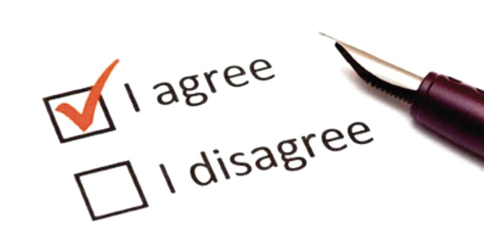
Grondslagen voor verwerking; Toestemming
Toestemming betrokkenen
Begrijpelijk en gemakkelijke toegankelijk vorm;
Duidelijk en eenvoudig;
Vrij, specifiek, geïnformeerd en ondubbelzinnig;
Aantoonbaar (dus vastleggen);
Intrekken toestemming even eenvoudig als het geven ervan.
Let op bij:
Medewerkers (verhouding werkgever / werknemer), studenten (i.r.t. docent) & kinderen ( < 16jr)
‘OptIn’
‘OptOut’

Slide 19
GDPR
AVG
DMP
Notes:
Onderzoek/DMP >>> PbD > Doelbinding/Grondslag > Risico ? > DPIA > INFORM > CONTROL > SAFE > FAIR
Betrokkenen

Slide 20
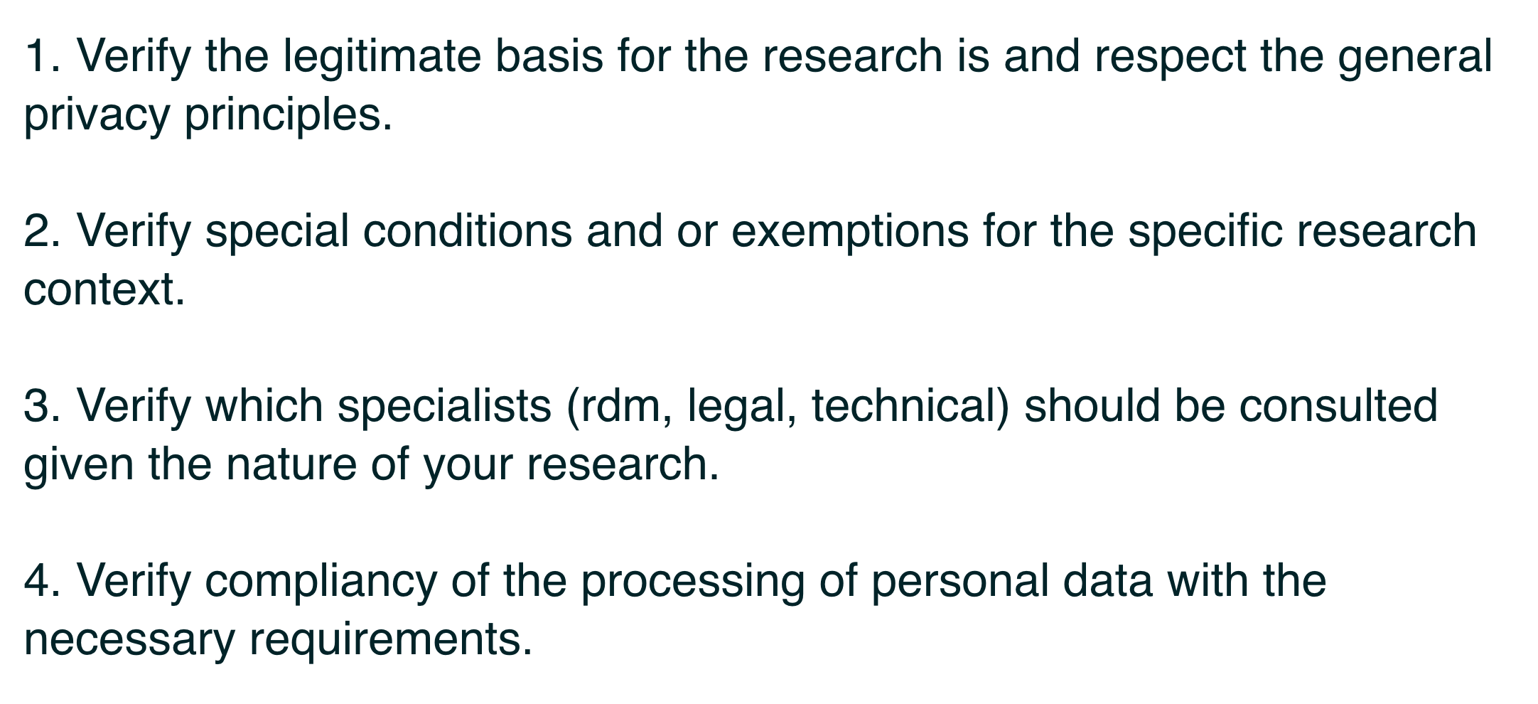
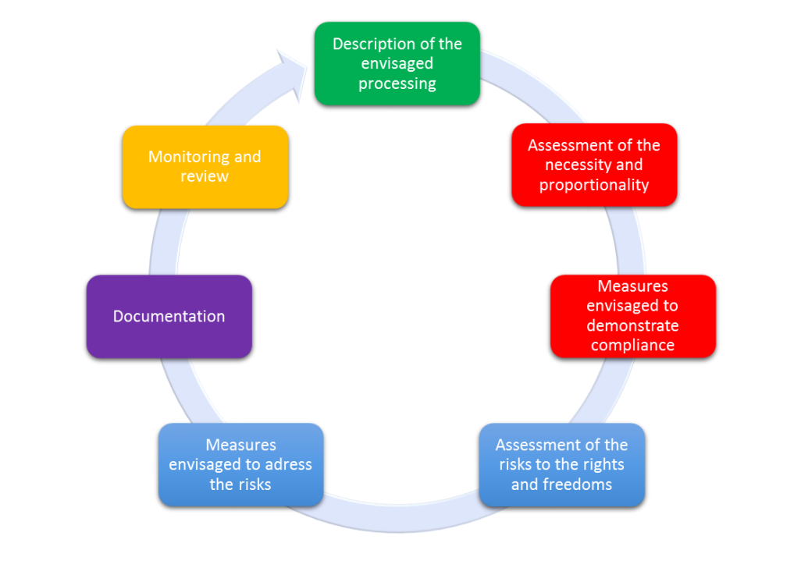
Privacy Before Research:
Result: Data Management Plan
Privacy Principles
Data Management Plan
1
AVG > Privacy by Design
AVG
Hoog risico >
2
DPIA
Risks, Appropriate Organisational and Technical Measures, Ethical Self Assessment
Notes:
Privacy by Design
Onderzoek > art 89 Avg
In beginsel mogelijk, maar verwerking onderworpen aan passende waarborgen (organisatorisch en technisch)
Accent op minimale gegevensverwerking
Pseudonimisering toegestaan
Als voor verdere verwerking identificatie niet nodig is, dan identificatie gegevens verwijderen.
Er moet een passende grondslag (vaak toestemming) zijn.
Ook eigen belang kan een grondslag zijn!
89.2 Enkele van de rechten van betrokkenen kunnen ingeperkt worden als wordt aangetoond dat die rechten een ernstige bedreiging vormen. Betreft inzage, beperking (van verdere verwerking) en rectificatie.

Slide 21
Privacy Before Research: Address the Privacy Principles in the Data Protection Impact Assessment
Source: pg 14. Article 29 Data Protection Working Party: Guidelines on Data Protection Impact Assessment (DPIA) and determining whether processing is “likely to result in a high risk”
for the purposes of Regulation 2016/679. Adopted on 4 April 2017. See: http://ec.europa.eu/newsroom/document.cfm?doc_id=44137

Slide 22
De PRAKTIJK
Onderzoek en de beginselen van AVG:
Hoe en waarmee informeer je deelnemers over het onderzoek ?

Slide 23
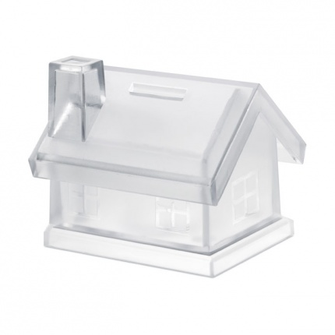
Actieve informatieplicht
Verwerkingsverantwoordelijke
Transparantie over de verwerkingen:
identiteit verantwoordelijke;
contactgegevens FG & AP;
verwerkingsdoeleinden & grondslag;
gerechtvaardigd belang, indien van toepassing;
ontvanger van persoonsgegevens;
termijnen;
rechten van betrokkene.
Uiting: b.v. Privacy Beleid / -Statement organisatie(-deel)
Notes:
Informeren van betrokkenen (informatieplicht)
1 Informatieplicht als persoonsgegevens verkregen zijn bij betrokkene
Wanneer persoonsgegevens betreffende een betrokkene bij die persoon worden verzameld, moet de verwerkingsverantwoordelijke de betrokkene bij de verkrijging van de persoonsgegevens al de volgende informatie verstrekken:
de identiteit en de contactgegevens van de verwerkingsverantwoordelijke, (en, in voorkomend geval, van de vertegenwoordiger van de verwerkingsverantwoordelijke);
in voorkomend geval, de contactgegevens van de functionaris voor gegevensbescherming;
de verwerkingsdoeleinden waarvoor de persoonsgegevens zijn bestemd, en de rechtsgrond voor de verwerking;
de gerechtvaardigde belangen van de verwerkingsverantwoordelijke of van een derde, indien de verwerking op artikel 6, lid 1, punt f), is gebaseerd;
in voorkomend geval, de ontvangers of categorieën van ontvangers van de persoonsgegevens;
in voorkomend geval, dat de verwerkingsverantwoordelijke het voornemen heeft de persoonsgegevens door te geven aan een derde land of een internationale organisatie; of er al dan niet een adequaatheidsbesluit van de Commissie bestaat; of, in het geval van in artikel 46, artikel 47 of artikel 49, lid 1, tweede alinea, bedoelde doorgiften, welke de passende of geschikte waarborgen zijn, hoe er een kopie van kan worden verkregen of waar ze kunnen worden geraadpleegd
Naast de bovengenoemde informatie verstrekt de verwerkingsverantwoordelijke de betrokkene bij de verkrijging van de persoonsgegevens de volgende aanvullende informatie om een behoorlijke en transparante verwerking te waarborgen:
de periode gedurende welke de persoonsgegevens zullen worden opgeslagen, of indien dat niet mogelijk is, de criteria ter bepaling van die termijn;
dat de betrokkene het recht heeft de verwerkingsverantwoordelijke te verzoeken om inzage van en rectificatie of wissing van de persoonsgegevens of beperking van de hem betreffende verwerking, alsmede het recht tegen de verwerking bezwaar te maken en het recht op gegevensoverdraagbaarheid;
wanneer de verwerking op toestemming van de betrokkene is gebaseerd, dat de betrokkene het recht heeft de toestemming te allen tijde in te trekken, zonder dat dit afbreuk doet aan de rechtmatigheid van de verwerking op basis van de toestemming vóór de intrekking daarvan;
dat de betrokkene het recht heeft klacht in te dienen bij een toezichthoudende autoriteit;
of de verstrekking van persoonsgegevens een wettelijke of contractuele verplichting is dan wel een noodzakelijke voorwaarde om een overeenkomst te sluiten, en of de betrokkene verplicht is de persoonsgegevens te verstrekken en wat de mogelijke gevolgen zijn wanneer deze gegevens niet worden verstrekt;
het bestaan van geautomatiseerde besluitvorming, met inbegrip van profilering, en, ten minste in die gevallen, nuttige informatie over de onderliggende logica, alsmede het belang en de verwachte gevolgen van die verwerking voor de betrokkene.
NB: Wanneer de verwerkingsverantwoordelijke voornemens is de persoonsgegevens verder te verwerken voor een ander doel dan dat waarvoor de persoonsgegevens zijn verzameld, verstrekt de verwerkingsverantwoordelijke de betrokkene vóór die verdere verwerking informatie over dat andere doel en alle relevante verdere informatie die hierboven is genoemd.
NB: Bovenstaande verplichtingen zijn niet van toepassing wanneer en voor zover de betrokkene reeds over de informatie beschikt.
2 Informatieplicht als persoonsgegevens niet verkregen zijn bij de betrokkene
Wanneer persoonsgegevens niet van de betrokkene zijn verkregen, verstrekt de verwerkingsverantwoordelijke de betrokkene de volgende informatie:
de identiteit en de contactgegevens van de verwerkingsverantwoordelijke en, in voorkomend geval, van de vertegenwoordiger van de verwerkingsverantwoordelijke;
in voorkomend geval, de contactgegevens van de functionaris voor gegevensbescherming;
de verwerkingsdoeleinden waarvoor de persoonsgegevens zijn bestemd, en de rechtsgrond voor de verwerking;
de betrokken categorieën van persoonsgegevens;
in voorkomend geval, de ontvangers of categorieën van ontvangers van de persoonsgegevens;
Naast de bovenstaande informatie verstrekt de verwerkingsverantwoordelijke de betrokkene de volgende informatie om ten overstaan van de betrokkene een behoorlijke en transparante verwerking te waarborgen:
de periode gedurende welke de persoonsgegevens zullen worden opgeslagen, of indien dat niet mogelijk is, de criteria om die termijn te bepalen;
de gerechtvaardigde belangen van de verwerkingsverantwoordelijke of van een derde, indien de verwerking op gerechtvaardigd belang (artikel 6, lid 1, onder f), is gebaseerd;
dat de betrokkene het recht heeft de verwerkingsverantwoordelijke te verzoeken om inzage van en rectificatie of wissing van persoonsgegevens of om beperking van de hem betreffende verwerking, alsmede het recht tegen verwerking van bezwaar te maken en het recht op gegevensoverdraagbaarheid;
wanneer verwerking op toestemming van de betrokkene is gebaseerd, dat de betrokkene het recht heeft de toestemming te allen tijde in te trekken, zonder dat dit afbreuk doet aan de rechtmatigheid van de verwerking op basis van de toestemming vóór de intrekking daarvan;
dat de betrokkene het recht heeft klacht in te dienen bij een toezichthoudende autoriteit;
de bron waar de persoonsgegevens vandaan komen, en in voorkomend geval, of zij afkomstig zijn van openbare bronnen;
het bestaan van geautomatiseerde besluitvorming, met inbegrip van profilering, en, ten minste in die gevallen, nuttige informatie over de onderliggende logica, alsmede het belang en de verwachte gevolgen van die verwerking voor de betrokkene.
De verwerkingsverantwoordelijke verstrekt de informatie:
binnen een redelijke termijn, maar uiterlijk binnen één maand na de verkrijging van de persoonsgegevens, afhankelijk van de concrete omstandigheden waarin de persoonsgegevens worden verwerkt;
indien de persoonsgegevens zullen worden gebruikt voor communicatie met de betrokkene, uiterlijk op het moment van het eerste contact met de betrokkene; of
indien verstrekking van de gegevens aan een andere ontvanger wordt overwogen, uiterlijk op het tijdstip waarop de persoonsgegevens voor het eerst worden verstrekt.
NB: Wanneer de verwerkingsverantwoordelijke voornemens is de persoonsgegevens verder te verwerken voor een ander doel dan dat waarvoor de persoonsgegevens zijn verkregen, verstrekt de verwerkingsverantwoordelijke de betrokkene vóór die verdere verwerking informatie over dat andere doel en alle relevante verdere informatie als hierboven genoemd
NB: Bovenstaande verplichtingen zijn niet van toepassing wanneer en voor zover:
de betrokkene reeds over de informatie beschikt;
het verstrekken van die informatie onmogelijk blijkt of onevenredig veel inspanning zou vergen, in het bijzonder bij verwerking met het oog op archivering in het algemeen belang, wetenschappelijk of historisch onderzoek of statistische doeleinden, behoudens de in artikel 89, lid 1, bedoelde voorwaarden en waarborgen, of voor zover de in lid 1 van dit artikel bedoelde verplichting de verwezenlijking van de doeleinden van die verwerking onmogelijk dreigt te maken of ernstig in het gedrang dreigt te brengen. In dergelijke gevallen neemt de verwerkingsverantwoordelijke passende maatregelen om de rechten, de vrijheden en de gerechtvaardigde belangen van de betrokkene te beschermen, waaronder het openbaar maken van de informatie;
het verkrijgen of verstrekken van de gegevens uitdrukkelijk is voorgeschreven bij Unie- of lidstatelijk recht dat op de verwerkingsverantwoordelijke van toepassing is en dat recht voorziet in passende maatregelen om de gerechtvaardigde belangen van de betrokkene te beschermen; of
de persoonsgegevens vertrouwelijk moeten blijven uit hoofde van een beroepsgeheim in het kader van Unierecht of lidstatelijke recht, waaronder een statutaire geheimhoudingsplicht.

Slide 24
‘empowerment’
Rechten van betrokkene
Geïnformeerd worden (i.c.m. informatieplicht, zoals hiervoor);
Inzage;
Rectificatie / Correctie
Verwijdering / Vergetelheid (gegevenswissing);
Beperking of beëinding van verwerking
Niet te worden onderworpen aan een uitsluitend op geautomatiseerde verwerking
(= bescherming tegen Direct Marketing en Profiling)
Overdraagbaarheid van gegevens (dataportabiliteit);
Bezwaar maken (en eventuele schadeloosstelling).
Notes:
Noodzakelijkheidsbeginsel, Proportionaliteit en Subsidiariteit
***
Rechten van betrokkenen
Procedures en maatregelen rond rechten van betrokkenen
De verantwoordelijke informeert de betrokkene onverwijld en in ieder geval binnen een maand na ontvangst van het verzoek over het gevolg dat aan het verzoek is gegeven
Afhankelijk van de complexiteit van de verzoeken en van het aantal verzoeken kan die termijn indien nodig met nog een of twee maanden worden verlengd. De verwerkingsverantwoordelijke stelt de betrokkene binnen een maand na ontvangst van het verzoek in kennis van een dergelijke verlenging.
De informatie wordt schriftelijk of met andere middelen, met inbegrip van, indien dit passend is, elektronische middelen, verstrekt.Indien de betrokkene daarom verzoekt, kan de informatie mondeling worden meegedeeld, op voorwaarde dat de identiteit van de betrokkene met andere middelen bewezen is.
Wanneer de verwerkingsverantwoordelijke geen gevolg geeft aan het verzoek van de betrokkene, deelt hij deze laatste onverwijld en uiterlijk binnen één maand na ontvangst van het verzoek mee waarom het verzoek zonder gevolg is gebleven en informeert hij hem over de mogelijkheden een klacht in te dienen bij de toezichthoudende autoriteit en beroep in rechte in te stellen.
Het verstrekken van informatie en het treffen van maatregelen geschieden kosteloos. Wanneer de verzoeken kennelijk ongegrond of buitensporig zijn (mn vanwege repetitieve karakter) mag de verwerkingsverantwoordelijke: een redelijke vergoeding in rekening brengen, daarbij rekening houdende met de administratieve kosten voor het verstrekken van de informatie of het treffen van maatregelen. Bewijslast voor duidelijk buitensporig karakter rust op de verantwoordelijke; of weigeren gevolg te geven aan het verzoek.
Het is aan de verwerkingsverantwoordelijke om de kennelijk ongegronde of buitensporige aard van het verzoek aan te tonen.
Onverminderd artikel 11 (verwerking waarvoor identificatie niet is vereist) kan de verwerkingsverantwoordelijke, wanneer hij redenen heeft om te twijfelen aan de identiteit van de natuurlijke persoon die het verzoek om aanvullende informatie vragen die nodig is ter bevestiging van de identiteit van de betrokkene.
Verwerking waarvoor identificatie niet is vereist
Indien de doeleinden waarvoor persoonsgegevens worden verwerkt, niet (meer) vereisen dat een betrokkene wordt identificeert, is de verwerkingsverantwoordelijke niet verplicht om, uitsluitend om aan deze privacyverordening te voldoen, aanvullende gegevens ter identificatie van de betrokkene bij te houden, te verkrijgen of te verwerken. Als dat het geval is stelt de verwerkingsverantwoordelijke de betrokkene daarvan op de hoogte, indien mogelijk. In dergelijke gevallen zijn de onderstaande rechten van betrokkenen (inzagerecht, recht op rectificatie etc) niet van toepassing, behalve wanneer de betrokkene, met het oog op de uitoefening van zijn rechten uit hoofde van die artikelen, aanvullende gegevens verstrekt die het mogelijk maken hem te identificeren.
1 Inzagerecht
De betrokkene heeft het recht om van de verwerkingsverantwoordelijke uitsluitsel te verkrijgen over het al dan niet verwerken van hem betreffende persoonsgegevens en, wanneer dat het geval is, om inzage te verkrijgen van die persoonsgegevens en van de volgende informatie:
de verwerkingsdoeleinden;
de betrokken categorieën persoonsgegevens;
de ontvangers of categorieën ontvangers (met name ontvangers in derde landen);
indien mogelijk, de periode van opslag, of indien niet mogelijk de criteria die dienen om die termijn te bepalen;
het bestaan van het recht op rectificatie of het wissen van persoonsgegevens te verlangen of bezwaar te maken;
het recht om een klacht in te dienen bij de toezichthoudende autoriteit;
wanneer de persoonsgegevens niet bij de betrokkene worden verzameld, alle beschikbare informatie over de bron van die gegevens;
het bestaan van geautomatiseerde besluitvorming, met inbegrip van de in artikel 22, leden 1 en 4, bedoelde profilering, en, ten minste in die gevallen, nuttige informatie over de onderliggende logica, alsmede het belang en de verwachte gevolgen van die verwerking voor de betrokkene.
Wanneer persoonsgegevens worden doorgegeven aan een derde land of een internationale organisatie, heeft de betrokkene het recht in kennis te worden gesteld van de passende waarborgen inzake de doorgifte (overeenkomstig art 46 AVG).
NB:
De verwerkingsverantwoordelijke verstrekt de betrokkene een kopie van de persoonsgegevens die worden verwerkt.
Indien de betrokkene om bijkomende kopieën verzoekt, kan de verwerkingsverantwoordelijke op basis van de administratieve kosten een redelijke vergoeding aanrekenen.
Wanneer de betrokkene zijn verzoek elektronisch indient, en niet om een andere regeling verzoekt, wordt de informatie in een gangbare elektronische vorm verstrekt.
Het recht om een kopie te verkrijgen, doet geen afbreuk aan de rechten en vrijheden van anderen.
2 Recht op rectificatie
De betrokkene heeft het recht om van de verwerkingsverantwoordelijke onverwijld rectificatie van hem betreffende onjuiste persoonsgegevens te verkrijgen. Met inachtneming van de doeleinden van de verwerking heeft de betrokkene het recht vervollediging van onvolledige persoonsgegevens te verkrijgen, onder meer door een aanvullende verklaring te verstrekken.
NB: Kennisgevingsplicht inzake rectificatie of wissen van persoonsgegevens of verwerkingsbeperking: De verwerkingsverantwoordelijke stelt iedere ontvanger aan wie persoonsgegevens zijn verstrekt, in kennis van elke rectificatie of wissing van persoonsgegevens of beperking van de verwerking (overeenkomstig artikel 16, artikel 17, lid 1, en artikel 18), tenzij dit onmogelijk blijkt of onevenredig veel inspanning vergt. De verwerkingsverantwoordelijke verstrekt de betrokkene informatie over deze ontvangers indien de betrokkene hierom verzoekt.
3 Recht op vergetelheid
De betrokkene heeft het recht van de verwerkingsverantwoordelijke zonder onredelijke vertraging wissing van hem betreffende persoonsgegevens te verkrijgen. De verwerkingsverantwoordelijke is verplicht persoonsgegevens zonder onredelijke vertraging te wissen wanneer een van de volgende gevallen van toepassing is:
de gegevens zijn niet langer nodig voor doeleinden waar voor zij zijn verzameld of anderszins verwerkt;
intrekking toestemming en er is geen andere rechtsgrond voor de verwerking;
bezwaar van betrokkene, overeenkomstig art. 21 en er zijn geen prevalerende dwingende gerechtvaardigde gronden voor verwerking;
de gegevens zijn onrechtmatig verwerkt;
de persoonsgegevens moeten worden gewist om te voldoen aan een in het Unierecht of het lidstatelijke recht neergelegde wettelijke verplichting die op de verwerkingsverantwoordelijke rust;
de persoonsgegevens zijn verzameld in verband met een aanbod van diensten van de informatiemaatschappij als bedoeld in artikel 8, lid 1 AVG (toestemming van kinderen).
NB: Wanneer de verwerkingsverantwoordelijke de persoonsgegevens openbaar heeft gemaakt en verplicht is de persoonsgegevens te wissen, neemt hij, rekening houdend met de beschikbare technologie en de uitvoeringskosten, redelijke maatregelen, waaronder technische maatregelen, om verwerkingsverantwoordelijken die de persoonsgegevens verwerken, ervan op de hoogte te stellen dat de betrokkene de verwerkingsverantwoordelijken heeft verzocht om iedere koppeling naar, of kopie of reproductie van die persoonsgegevens te wissen.
Het recht op vergetelheid is niet van toepassing voor zover verwerking nodig is:
voor de uitoefening van het recht op vrijheid van meningsuiting en informatie;
voor het nakomen van een in een het Unierecht of het lidstatelijke recht neergelegde wettelijke verwerkingsverplichting die op de verwerkingsverantwoordelijke rust, of voor het vervullen van een taak van algemeen belang of het uitoefenen van het openbaar gezag dat aan de verwerkingsverantwoordelijke is verleend;
om redenen van algemeen belang op het gebied van volksgezondheid
met het oog op archivering in het algemeen belang, wetenschappelijk of historisch onderzoek of statistische doeleinden (overeenkomstig artikel 89, lid 1,) voor zover het recht op vergetelheid de verwezenlijking van de doeleinden van die verwerking onmogelijk dreigt te maken of ernstig in het gedrang dreigt te brengen;
voor de instelling, uitoefening of onderbouwing van een rechtsvordering.
4 Recht op beperking van de verwerking
De betrokkene heeft het recht van de verwerkingsverantwoordelijke de beperking van de verwerking te verkrijgen indien een van de volgende elementen van toepassing is:
de juistheid ervan door de betrokkene wordt betwist, gedurende een periode die de voor de verwerking verantwoordelijke in staat stelt de juistheid van de gegevens te controleren;
de verwerking is onrechtmatig en de betrokkene verzet zich tegen het wissen van de persoonsgegevens en verzoekt in de plaats daarvan om beperking van het gebruik ervan;
de verwerkingsverantwoordelijke heeft de persoonsgegevens niet meer nodig voor de verwerkingsdoeleinden, maar de betrokkene heeft deze nodig voor de instelling, uitoefening of onderbouwing van een rechtsvordering;
de betrokkene heeft overeenkomstig bezwaar gemaakt (artikel 21 AVG) tegen de verwerking, in afwachting van het antwoord op de vraag of de gerechtvaardigde gronden van de verwerkingsverantwoordelijke zwaarder wegen dan die van de betrokkene
NB: Wanneer de verwerking is beperkt, worden persoonsgegevens, met uitzondering van de opslag ervan, slechts verwerkt met toestemming van de betrokkene of voor de instelling, uitoefening of onderbouwing van een rechtsvordering of ter bescherming van de rechten van een andere natuurlijke persoon of rechtspersoon of om gewichtige redenen van algemeen belang voor de Unie of voor een lidstaat.
NB: Een betrokkene die een beperking van de verwerking heeft verkregen, wordt door de verwerkingsverantwoordelijke op de hoogte gebracht voordat de beperking van de verwerking wordt opgeheven.
NB: Kennisgevingsplicht inzake rectificatie of wissing van persoonsgegevens of verwerkingsbeperking: De verwerkingsverantwoordelijke stelt iedere ontvanger aan wie persoonsgegevens zijn verstrekt, in kennis van elke rectificatie of wissing van persoonsgegevens of beperking van de verwerking (overeenkomstig artikel 16, artikel 17, lid 1, en artikel 18), tenzij dit onmogelijk blijkt of onevenredig veel inspanning vergt. De verwerkingsverantwoordelijke verstrekt de betrokkene informatie over deze ontvangers indien de betrokkene hierom verzoekt.
5. Recht op overdraagbaarheid van gegevens
De betrokkene heeft het recht de hem betreffende persoonsgegevens, die hij aan een verwerkingsverantwoordelijke heeft verstrekt, in een gestructureerde, gangbare en machineleesbare vorm te verkrijgen, en hij heeft het recht die gegevens aan een andere verwerkingsverantwoordelijke over te dragen, zonder daarbij te worden gehinderd door de verwerkingsverantwoordelijke aan wie de persoonsgegevens waren verstrekt, indien:
de verwerking berust op toestemming uit hoofde van artikel 6, lid 1, punt a), of artikel 9, lid 2, punt a), of op een overeenkomst uit hoofde van artikel 6, lid 1, punt b); en
de verwerking via geautomatiseerde procedés wordt verricht.
Bij de uitoefening van zijn recht op gegevensoverdraagbaarheid heeft de betrokkene het recht dat de persoonsgegevens, indien dit technisch mogelijk is, rechtstreeks van de ene verwerkingsverantwoordelijke naar de andere worden doorgezonden.
NB: De uitoefening van dit recht laat artikel 17 (recht op vergetelheid) onverlet. Dat recht geldt niet voor de verwerking die noodzakelijk is voor de vervulling van een taak van algemeen belang of van een taak in het kader van de uitoefening van het openbaar gezag dat aan de verwerkingsverantwoordelijke is verleend.
NB: Het recht op overdraagbaarheid van gegevens doet geen afbreuk aan de rechten en vrijheden van anderen.
6. Recht op bezwaar
De betrokkene heeft te allen tijde het recht om bezwaar te maken tegen de verwerking van hem betreffende persoonsgegevens op basis van artikel 6, lid 1, onder e (taak van algemeen belang) of f, met inbegrip van profilering op basis van die bepalingen. De verwerkingsverantwoordelijke staakt de verwerking van de persoonsgegevens tenzij hij dwingende gerechtvaardigde gronden voor de verwerking aanvoert die zwaarder wegen dan de belangen, rechten en vrijheden van de betrokkene of die verband houden met de instelling, uitoefening of onderbouwing van een rechtsvordering.
NB: Wanneer persoonsgegevens ten behoeve van direct marketing worden verwerkt, heeft de betrokkene te allen tijde het recht bezwaar te maken tegen de verwerking van hem betreffende persoonsgegevens voor dergelijke marketing, met inbegrip van profilering die betrekking heeft op direct marketing.
NB: Wanneer de betrokkene bezwaar maakt tegen verwerking ten behoeve van direct marketing, worden de persoonsgegevens niet meer voor deze doeleinden verwerkt.
En
Profilering
Geautomatiseerde individuele besluitvorming
De betrokkene heeft het recht niet te worden onderworpen aan een uitsluitend op geautomatiseerde verwerking, waaronder profilering, gebaseerd besluit waaraan voor hem rechtsgevolgen zijn verbonden of dat hem anderszins in aanmerkelijke mate treft.
Dit geldt niet indien het besluit:
a) noodzakelijk is voor de totstandkoming of de uitvoering van een overeenkomst tussen de betrokkene en een verwerkingsverantwoordelijke;
NB: de verwerkingsverantwoordelijke treft in dit geval passende maatregelen ter bescherming van de rechten en vrijheden en gerechtvaardigde belangen van de betrokkene, waaronder ten minste het recht op menselijke tussenkomst van de verwerkingsverantwoordelijke, het recht om zijn standpunt kenbaar te maken en het recht om het besluit aan te vechten
b) is toegestaan bij een Unierechtelijke of lidstaatrechtelijke bepaling die op de verwerkingsverantwoordelijke van toepassing is en die ook voorziet in passende maatregelen ter bescherming van de rechten en vrijheden en gerechtvaardigde belangen van de betrokkene; of
c) berust op de uitdrukkelijke toestemming van de betrokkene.
NB: de verwerkingsverantwoordelijke treft in dit geval passende maatregelen ter bescherming van de rechten en vrijheden en gerechtvaardigde belangen van de betrokkene, waaronder ten minste het recht op menselijke tussenkomst van de verwerkingsverantwoordelijke, het recht om zijn standpunt kenbaar te maken en het recht om het besluit aan te vechten
Bovengenoemde besluiten worden niet gebaseerd op bijzondere categorieën van persoonsgegevens (artikel 9), tenzij de betrokkene uitdrukkelijk toestemming heeft gegeven (artikel 9 lid 2 onder a) of vanwege zwaarwegend algemeen belang (artikel 9 lid 2 onder 9) en er passende maatregelen ter bescherming van de gerechtvaardigde belangen van de betrokkene zijn getroffen.
Recht van bezwaar
De betrokkene heeft te allen tijde het recht om bezwaar te maken tegen de verwerking van hem betreffende persoonsgegevens op basis van artikel 6, lid 1, onder e (taak van algemeen belang) of f, met inbegrip van profilering op basis van die bepalingen. De verwerkingsverantwoordelijke staakt de verwerking van de persoonsgegevens tenzij hij dwingende gerechtvaardigde gronden voor de verwerking aanvoert die zwaarder wegen dan de belangen, rechten en vrijheden van de betrokkene of die verband houden met de instelling, uitoefening of onderbouwing van een rechtsvordering.
Wanneer persoonsgegevens ten behoeve van direct marketing worden verwerkt, heeft de betrokkene te allen tijde het recht bezwaar te maken tegen de verwerking van hem betreffende persoonsgegevens voor dergelijke marketing, met inbegrip van profilering die betrekking heeft op direct marketing.

Slide 25
De PRAKTIJK
Onderzoek en de beginselen van AVG:
Welke risico’s loop je met/bij je onderzoek?
Notes:
B.v..: voorleggen van onderzoeksprojecten aan Medisch Ethische Toetsingscommissie, wellicht voor beperkt aantal lectoraten relevant.

Slide 26

Incidenten / Inbreuk
‘Datalek’
Wat is een datalek?
Inbreuk in verband met persoonsgegevens:
een inbreuk op de beveiliging die (per ongeluk, verkeerde instelling of op onrechtmatige wijze (opzet > hack)) leidt tot de vernietiging, het verlies, de wijziging of de ongeoorloofde verstrekking van, of de ongeoorloofde toegang tot doorgezonden, opgeslagen of anderszins verwerkte gegevens.
Dus iedere beveiligingsinbreuk!
(b.v. ook ransomware).
Melden:
CSIRT Saxion
(inschakelen) >
CSIRT@saxion.nl

Slide 27
Meldplicht datalekken
Bij een inbreuk op de beveiliging van
persoonsgegevens dient verantwoordelijke
melding te doen bij (altijd via CSIRT / FG - Saxion):
Autoriteit Persoonsgegevens :
Onmiddellijk, niet later dan 72 uur
Tenzij het niet waarschijnlijk is dat de inbreuk in verband met persoonsgegevens een risico inhoudt voor de rechten en vrijheden van natuurlijke personen (afweging verantwoordelijke met FG Saxion) >
Vastleggen in (privacy-)administratie Saxion (melding en afweging).
Betrokkene:
Onmiddellijk
Wanneer het datalek een hoog risico inhoudt voor de rechten en vrijheden van natuurlijke personen, deelt de verwerkingsverantwoordelijke de betrokkene het datalek onverwijld mee.
Notes:
Melding van een datalek aan de toezichthouder
Indien een inbreuk in verband met persoonsgegevens (ook wel een datalek genoemd) heeft plaatsgevonden, meldt de verwerkingsverantwoordelijke deze zonder onredelijke vertraging en, indien mogelijk, uiterlijk 72 uur nadat hij er kennis van heeft genomen, aan de toezichthouder (Autoriteit Persoonsgegevens), tenzij het niet waarschijnlijk is dat de inbreuk in verband met persoonsgegevens een risico inhoudt voor de rechten en vrijheden van natuurlijke personen. Indien de melding aan de toezichthouder niet binnen 72 uur plaatsvindt, gaat zij vergezeld van een motivering voor de vertraging.
Melding van een datalek aan de betrokkene(n)
Wanneer het datalek een hoog risico inhoudt voor de rechten en vrijheden van natuurlijke personen, deelt de verwerkingsverantwoordelijke de betrokkene het datalek onverwijld mee.

Slide 28
GDPR
AVG
Notes:
Onderzoek/DMP >>> PbD > Doelbinding/Grondslag > Risico ? > DPIA > INFORM > CONTROL > SAFE > FAIR
Betrokkenen

Slide 29
Waarom ‘AVG’ belangrijk voor/bij onderzoek ?
Goede en ethische omgang met data is waardevol;
Komt betrouwbaarheid (en resultaten) van onderzoek ten goede en
Vergroot vertrouwen van burgers en onderzoeksobjecten.
Eis voor projectaanvragen (NWO/Eur. subsidies);
Eis consortiumpartners > datamanagement op orde, anders stoppen;
Schending van wet kan leiden tot reputatieschade en negatieve media;
Schending van wet kan leiden tot hoge boetes (kunnen oplopen tot 10 / 20 miljoen euro) per schending van de AVG.
Bron:
Consultatieversie Gedragscode (VSNU) voor gebruik persoonsgegevens in Wetenschappelijk Onderzoek

Slide 30
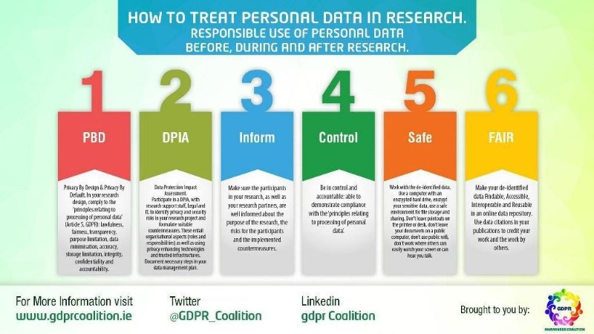

Slide 31
principal investigator academia
data subject's rights:
to be informed
of access
to rectification
to erasure
to restriction of processing
to objection of processing
to data portability
to withdraw consent
to lodge a complaint to a supervisory authority
right not to be subject to a decision
based solely on automated processing

Slide 32
Balancing the legitimate interests of the researcher
and the privacy rights of the individual
“The right to the protection of personal data is not an absolute right; it must be considered in relation to its function in society and be balanced against other fundamental rights,
in accordance with the principle of proportionality.”
Recital (4) GDPR
“processing is necessary for the purposes of the legitimate interests pursued by the controller or by a third party, except where such interests are overridden by the interests or fundamental rights and freedoms of the data subject […]”
Article 6(1)f GDPR
Source: Brendan Van Alsenoy (Belgian Privacy Commission), Balancing the interests of controllers and the rights of the data subject.
Brussels Privacy Hub, VUB Brussel, June 30 2017.

Slide 33
Balancing the legitimate interests of the researcher
and the privacy rights of the individual
Article 8 - Protection of personal data
1. Everyone has the right to the protection of personal data concerning him or her.
2. Such data must be processed fairly for specified purposes and on the basis of the consent of the person concerned or some other legitimate basis laid down by law. Everyone has the right of access to data which has been collected concerning him or her, and the right to have it rectified.
3. Compliance with these rules shall be subject to control by an independent authority.
Source: Charter of Fundamental Rights of the European Union (2012/C 326/02).
Online: http://eur-lex.europa.eu/legal-content/EN/TXT/PDF/?uri=CELEX:12012P/TXT&from=EN .

Slide 34
Balancing the legitimate interests of the researcher and the privacy rights of the individual
individual’s rights
Of the data subject
legitimate interests
Public interest of research
independent authority
-GDPR
-ISO - NEN
-Disciplin specific -Good Practices
-(Inter-)National Codes of Conduct
Notes:
Privacy is geen absoluut recht, een fundamenteel recht
Het recht op bescherming van privacy/persoonsgegevens moet gekoppeld worden aan de functie er van in de maatschappij en moet afgewogen worden ten opzichte van andere fundamentele rechten van de mens, rekening houdend met het principe van proportionaliteit.

Slide 35
3. Balancing. Four Steps.
1. Legitimate interests of controller or 3rd party
    freedom of expression
    direct marketing and other forms of advertisement
    enforcement of legal claims
    prevention of fraud, misuse of services, or money laundering
    physical safety, security, IT and network security
    whistle-blowing schemes
2. Impact on data subject
    Actual and potential repercussions
    Nature of the data
    How the data are processed
    Reasonable expectations data subject
    Nature of controller vis-à-vis data subject
3. Make provisional balance
    “Necessary”
    Least intrusive means
    Reasonably effective
    Balance of interests
4. Safeguards
    Measures to ensure that the data cannot be used to take decisions or other actions with regard to individuals.
    anonymisation techniques, aggregation of data
    privacy-enhancing technologies, privacy by design
    increased transparency
    general and unconditional right to opt-out
Source: Article 29 Data Protection Working Party. Opinion 06/2014 on the "Notion of legitimate interests of the data controller under Article 7 of Directive 95/46/EC". Adopted on 9 April 2014. Online: http://ec.europa.eu/justice/data-protection/article-29/documentation/opinion-recommendation/files/2014/wp217_en.pdf

Slide 36
Hebben we ‘beeld’ gekregen bij:
‘Need to know, need to work ..’
Notes:
AVG > Speelveld voor de onderzoeker.
Wordt vervolgd; handzame overzichten en flyers in de maak > SURF; Cybersaveyourself > Q1 2018
Gedragscode VSNU > consultatieversie > definitief > voorjaar 2018.
Denk aan FLYERS (LCRDM); om mee te nemen!

Slide 37
GDPR
AVG
Notes:
Onderzoek/DMP >>> PbD > Doelbinding/Grondslag > Risico ? > DPIA > INFORM > CONTROL > SAFE > FAIR
Betrokkenen

Slide 38
Flyer
Bron: LCRDM

Slide 39
Notes:
HULPMIDDELEN

Slide 40

Bedankt voor jullie aandacht, wordt vervolgd ..
Ter afsluiting
Vragen
Opmerkingen
Aanvullende wensen
Tips
‘Need to know, need to work ..’
Notes:
Connectomgeving met informatie m.b.t. IB & P:
https://connect.saxion.nl/wikis/home?lang=nl#!/wiki/Informatiebeveiliging%20%26%20Privacy1/page/Informatiebeveiliging%20%26%20privacy
ZORGPLICHT

